Slide 1
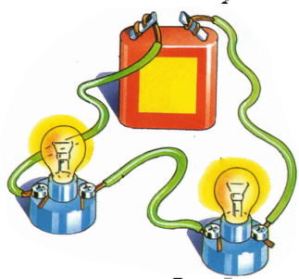
Ηλεκτρικό κύκλωμα
Αν πάρω ένα κομμάτι καλωδίου
Είναι τα ελεύθερα ηλεκτρόνια που κινούνται προς μια κατεύθυνση , μέσα στο ηλεκτρικό κύκλωμα

Slide 2
αντιστάτης
Ι
-
+
Μπαταρία ή Ηλεκτρική πηγή
με θετικό και αρνητικό πόλο
Ενέργεια ηλεκτρικού ρεύματος είναι η ενέργεια που δίνει η ηλεκτρική πηγή (π.χ. μπαταρία) στα ελεύθερα ηλεκτρόνια για να κινηθούν .
Γενικά Ενέργεια ηλεκτρικού ρεύματος είναι η ενέργεια που δίνει η ηλεκτρική πηγή (π.χ. μπαταρία) στα φορτισμένα σωματίδια (ηλεκτρόνια, ιόντα..) για να κινηθούν, ώστε να δημιουργηθεί το ηλεκτρικό ρεύμα .

Slide 3
Ηλεκτρική Τάση ή Διαφορά Δυναμικό ηλεκτρικής πηγής (V)
αντιστάτης
Ι
-
+
Μπαταρία ή Ηλεκτρική πηγή
με θετικό και αρνητικό πόλο
Τάση ή δυναμικό πηγής είναι ένας αριθμός που δείχνει πόση ενέργεια παίρνουν ηλεκτρόνια που έχουν συνολικό ηλεκτρικό φορτίο 1C, από την ηλεκτρική πηγή

Slide 4
Ηλεκτρική Τάση ή Διαφορά Δυναμικό ηλεκτρικής καταναλωτή (V)
Τάση ή δυναμικό καταναλωτή είναι ένας αριθμός που δείχνει πόση ενέργεια δίνουν τα ηλεκτρόνια, που έχουν συνολικό ηλεκτρικό φορτίο 1C, στον καταναλωτή.
αντιστάτης
Ι
-
+
Μπαταρία ή Ηλεκτρική πηγή
με θετικό και αρνητικό πόλο

Slide 5
Τάση – Δυναμικό
Μονάδες μέτρησης της τάσης:
V = βολτ
14V
30 V
V = βολτ
V = βολτ

Slide 6
Τάση – Δυναμικό
Ερώτηση
Τι σημαίνει ότι μπαταρία έχει τάση 12 V;
Απάντηση
Σημαίνει ότι αν περάσουν μέσα από την μπαταρία, ηλεκτρόνια (ή άλλα φορτισμένα σωματίδια) που έχουν συνολικό φορτίο 1C, θα πάρουν ενέργεια 12J (12 τζάουλ)

Slide 7
Τάση – Δυναμικό
Ερώτηση
Τι σημαίνει ότι ένας καταναλωτής – αντιστάτης έχει τάση 12 V;
Απάντηση
Σημαίνει ότι αν περάσουν μέσα από τον αντιστάτη , ηλεκτρόνια (ή άλλα φορτισμένα σωματίδια) που έχουν συνολικό φορτίο 1C, θα δώσουν ενέργεια 12J (12 τζάουλ) στον αντιστάτη

Slide 8
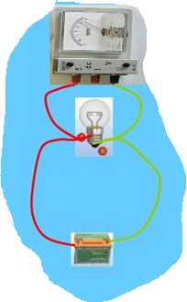
Ηλεκτρικό κύκλωμα
Την τάση της ηλεκτρικής πηγής(ή του καταναλωτή) σε ένα ηλεκτρικό κύκλωμα την μετράμε με όργανα που λέγονται βολτόμετρα

Slide 9
Σύνδεση βολτόμετρου στο ηλεκτρικό κύκλωμα
V
Συμβολίζει το βολτόμετρο που μετράει την τάση στα άκρα του καταναλωτή (αντιστάτη) V_{AB}
V
Α
Β
αντιστάτης
Το βολτόμετρο συνδέεται πάντα παράλληλα με την ηλεκτρική συσκευή (δίπολο), στα άκρα της οποία μετράει το δυναμικό (τάση)

Slide 10
Σύνδεση βολτόμετρου στο ηλεκτρικό κύκλωμα
βολτόμετρο
V
Α
Β
λάμπα

Slide 11
Σύνδεση βολτόμετρου στο ηλεκτρικό κύκλωμα
V
Συμβολίζει το βολτόμετρο που μετράει την τάση στα άκρα της ηλεκτρικής πηγής (μπαταρίας) V_{AB}
R₁
I
Α
Β
V

Slide 12
Ένταση Ηλεκτρικού ρεύματος
Ερώτηση
Τι σημαίνει ότι μια ηλεκτρική συσκευή (ή ένα καλώδιο) έχει ένταση ρεύματος (ή ρεύμα) 10Α;
Απάντηση
Σημαίνει ότι ηλεκτρόνια (ή άλλα φορτισμένα σωματίδια) που έχουν συνολικό φορτίο 10C, θα περάσουν από κάθετη διατομή του αγωγού, μέσα σε ένα δευτερόλεπτο
Κάθετη διατομή του αγωγού

Slide 13
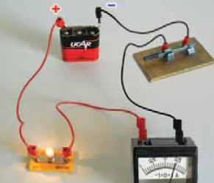
Ηλεκτρικό κύκλωμα
Την ένταση του ρεύματος σε ένα ηλεκτρικό κύκλωμα την μετράμε με όργανα που λέγονται αμπερόμετρα

Slide 14
Σύνδεση αμπερομέτρου σε κύκλωμα
Α
Συμβολίζει το αμπερόμετρο που μετράει την ένταση του ρεύματος (τα αμπέρ), σε ένα ορισμένο σημείο του κυκλώματος
R₁
Α
διακόπτης
I
Το αμπερόμετρο συνδέεται πάντα σε σειρά με την ηλεκτρική συσκευή (δίπολο), στην οποία μετράει το ρεύμα
Ηλεκτρική πηγή

Slide 15
Ηλεκτρικό κύκλωμα
αμπερόμετρο
Α
λάμπα
I

